Slide 1
需求变更管理评审
SRA2022-G01
张丁元 童奕伟 郑森瑞 张淇 王泰吉
Notes:
版权声明：300套精品模板商业授权，请联系【锐旗设计】:https://9ppt.taobao.com，专业PPT老师为你解决所有PPT问题！

Slide 2
目 录
CONTENTS
阶段会议
配置管理
需求管理
需求变更
其他相关
会议记录
内部评审记录
配置管理工具
配置管理记录
文档更新记录
需求录入
需求追踪矩阵
CCB章程
CCB成员及构成
变更影响范围
变更控制管理过程
相关文件修改
团队建设
小组分工
&绩效评定
参考资料

Slide 3
01
阶段会议
会议记录
内部评审记录

Slide 4
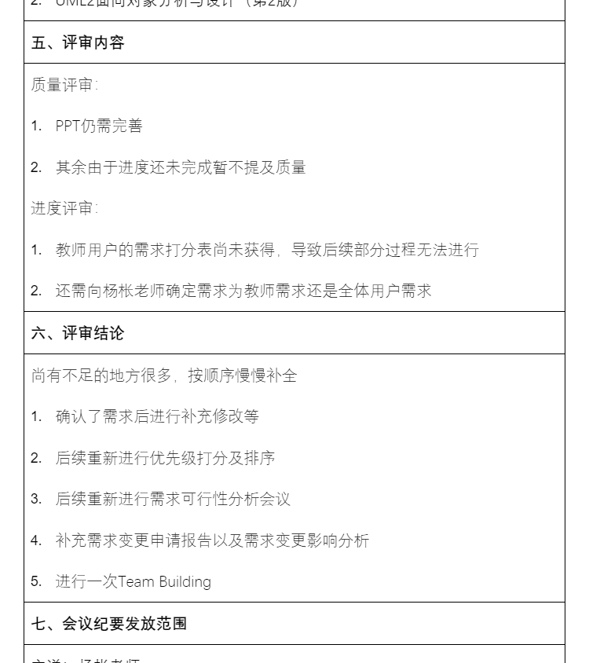
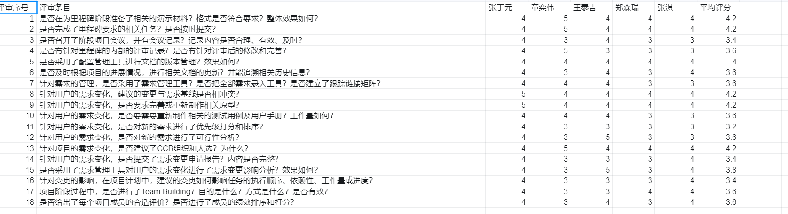
内部评审记录

Slide 5
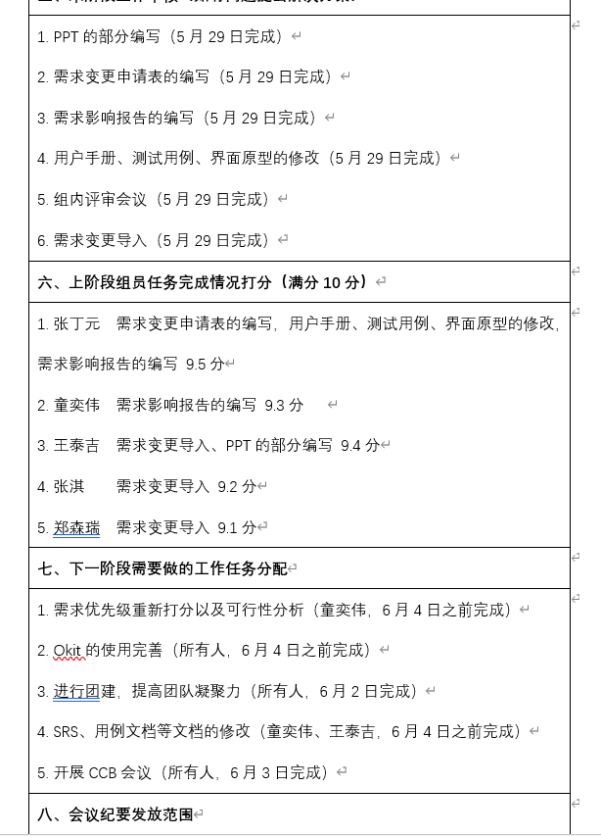
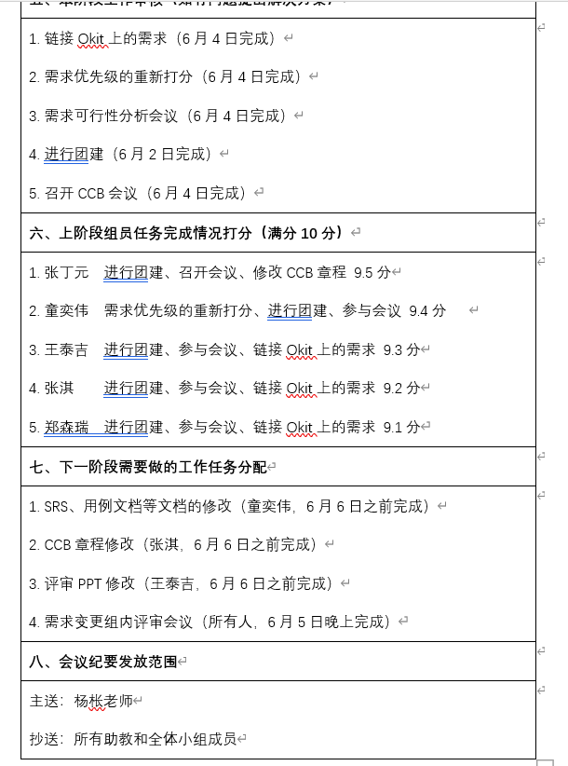
阶段会议记录

Slide 6
02
配置管理
配置管理工具
配置管理记录
文档更新记录

Slide 7
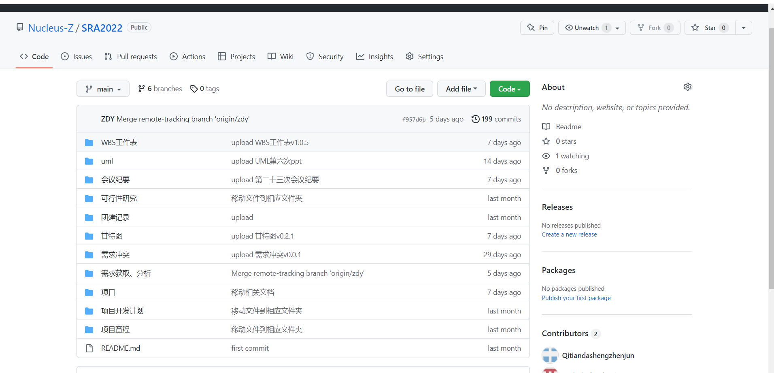
配置管理工具

Slide 8
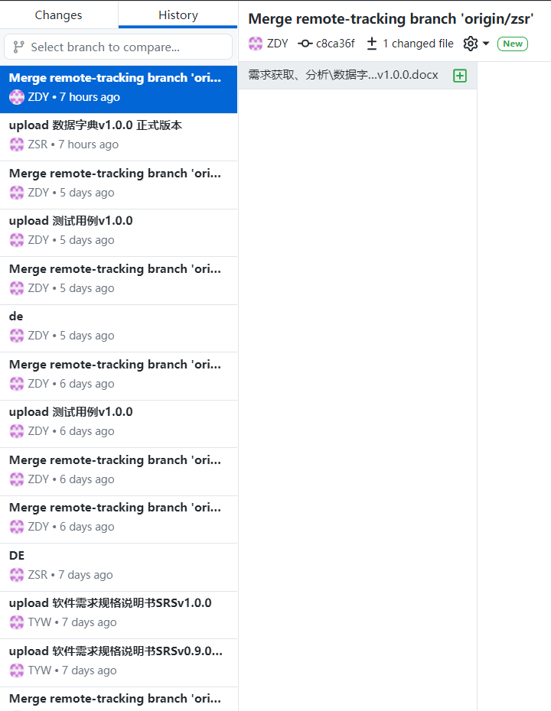
配置管理记录

Slide 9
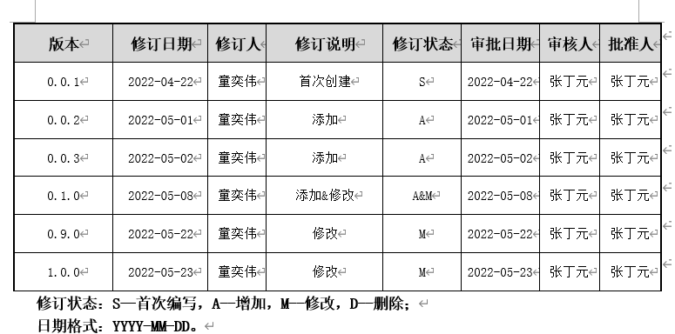
文档更新记录

Slide 10
03
需求管理
需求录入
需求可行性分析
需求追踪矩阵
CCB邀请与确认
CCB章程
CCB成员及构成

Slide 11
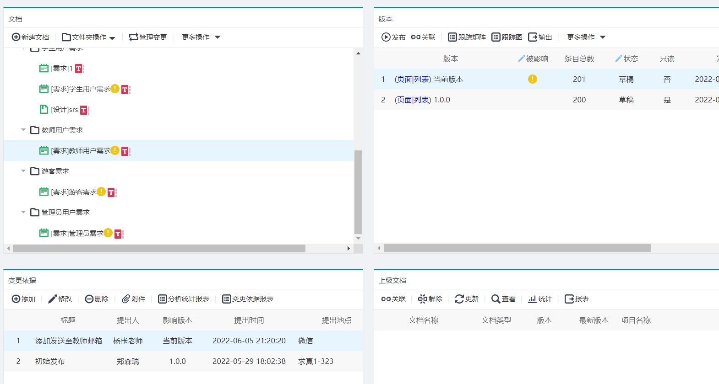
需求录入

Slide 12
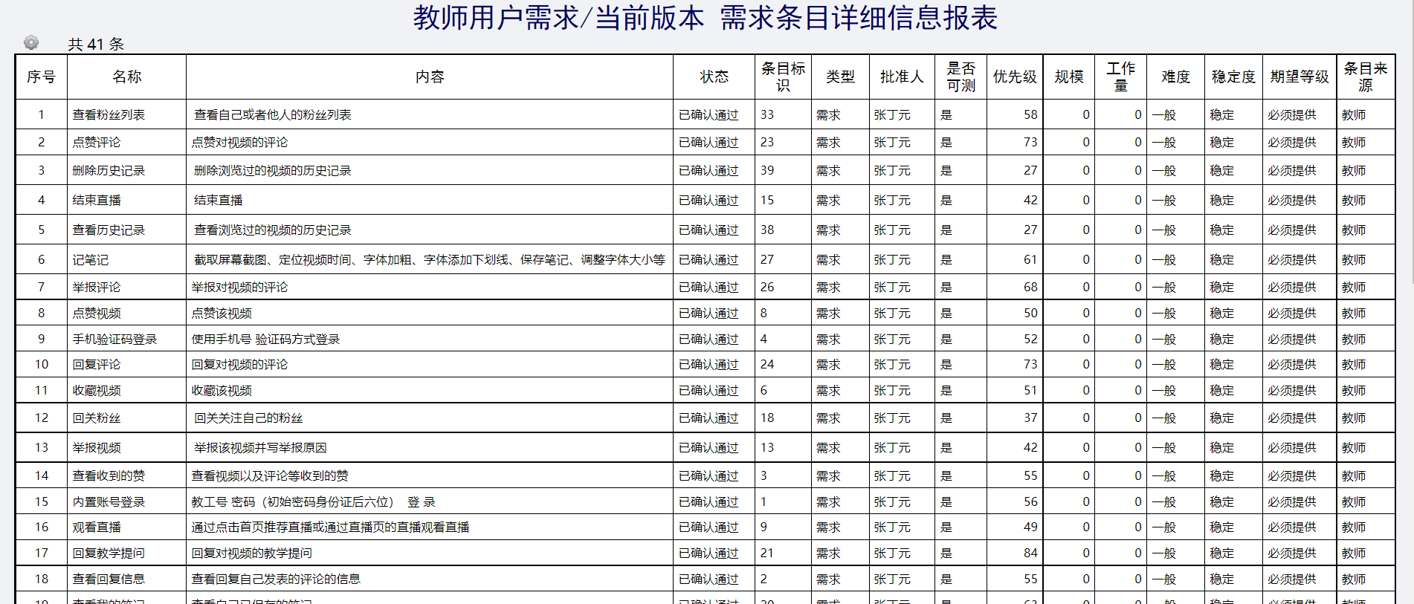
需求录入

Slide 13
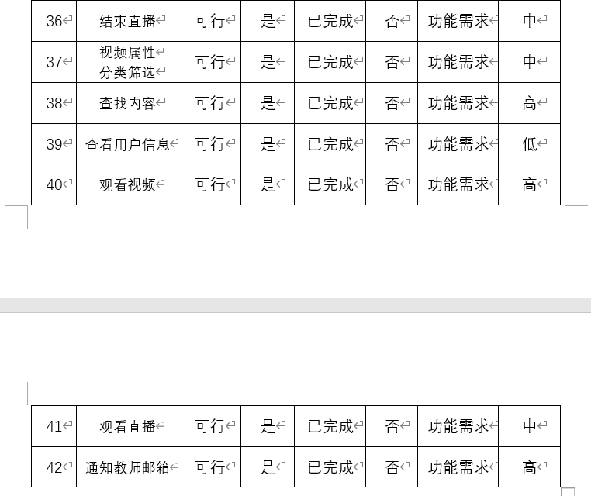
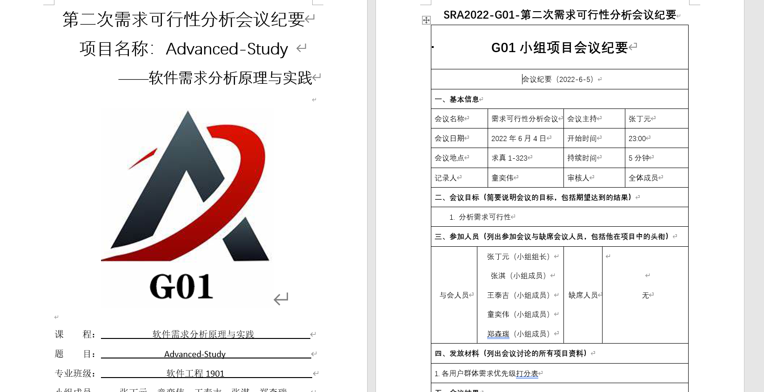
需求可行性分析

Slide 14
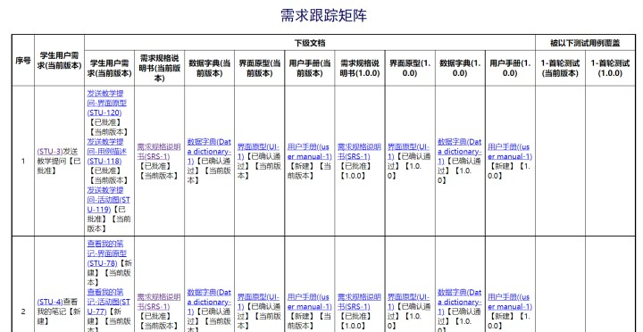
需求追踪矩阵（部分内容）

Slide 15
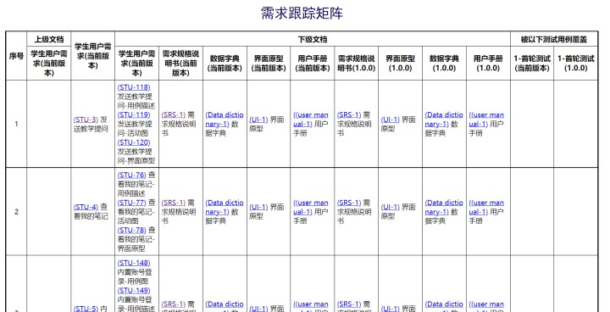
需求追踪矩阵（部分内容）

Slide 16
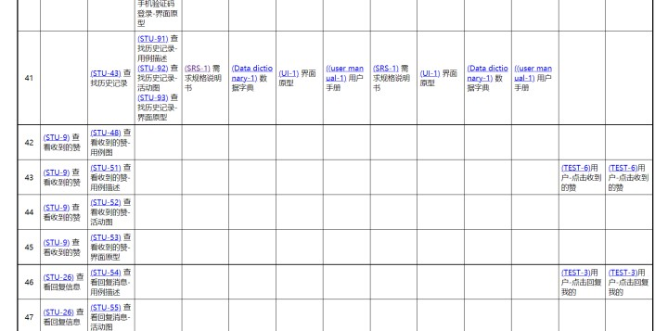
需求追踪矩阵（部分内容）

Slide 17
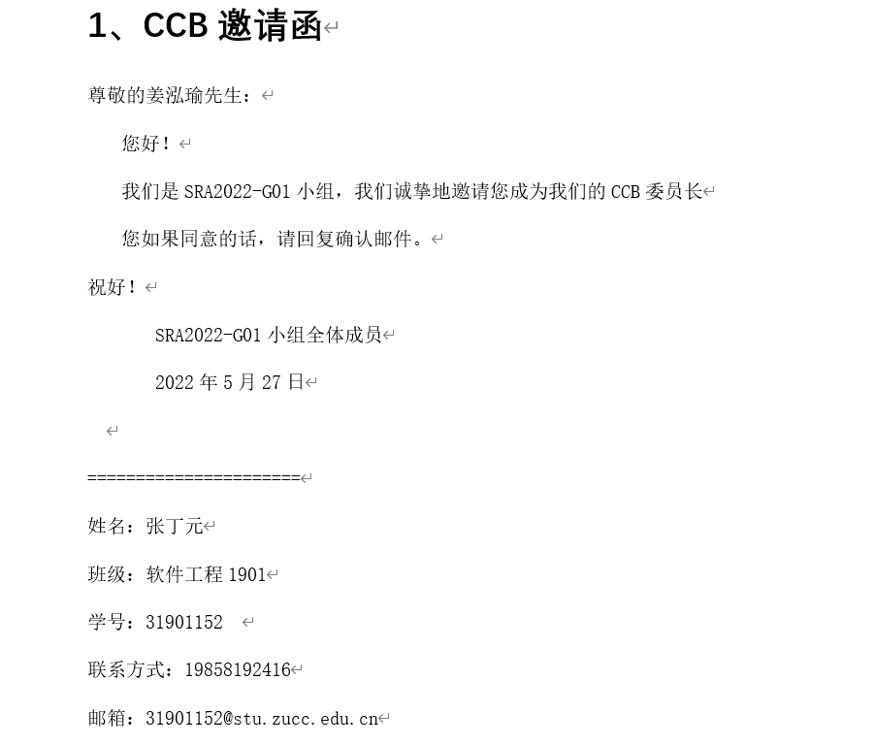
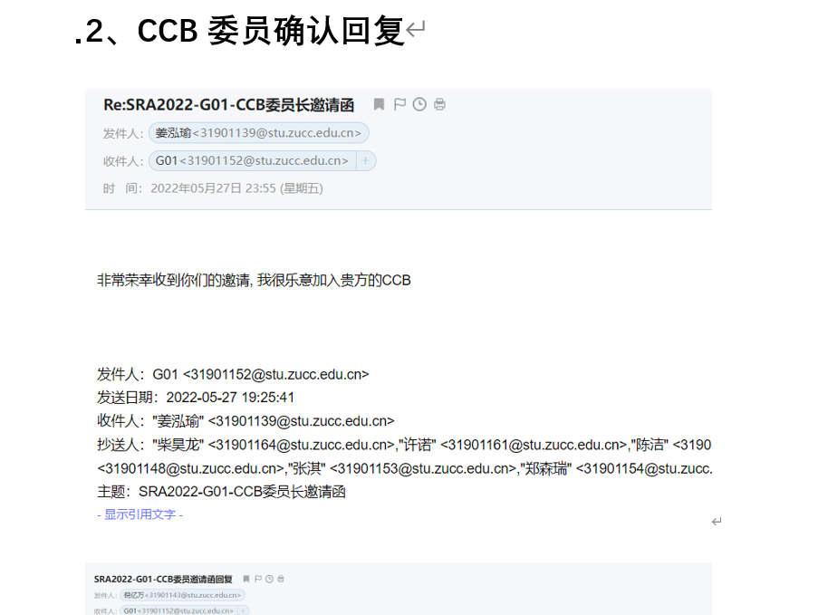
CCB邀请与确认

Slide 18
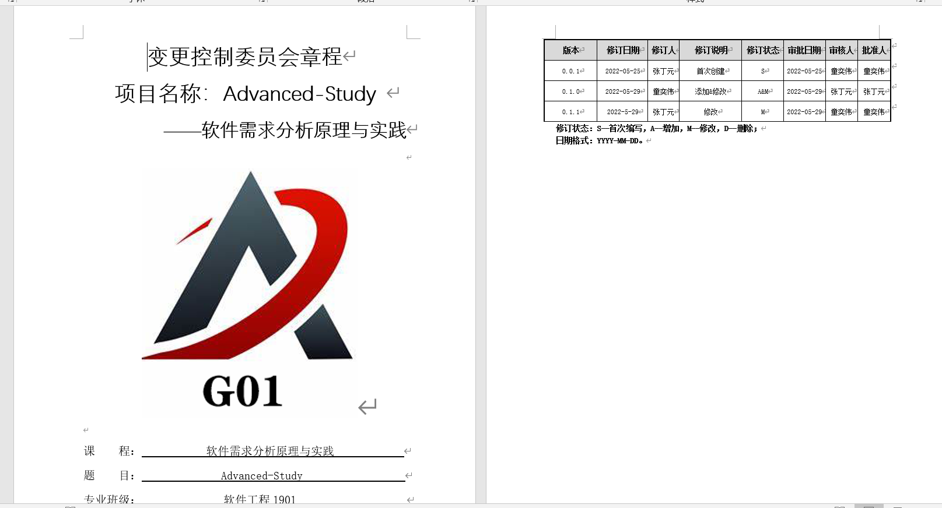
CCB章程

Slide 19
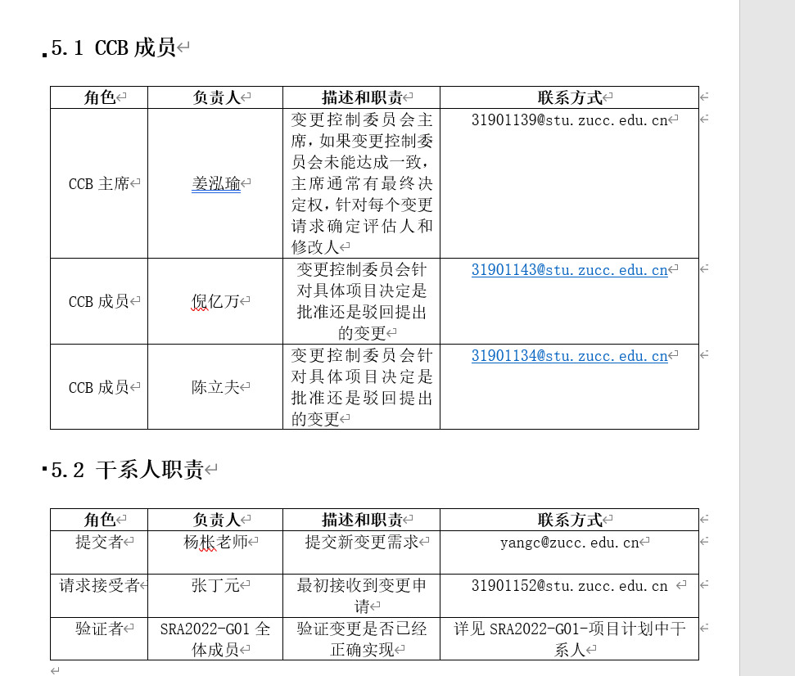
CCB成员及构成

Slide 20
04
需求变更
变更控制与管理过程
需求变更申请报告
相关文件修改
需求变更影响分析

Slide 21
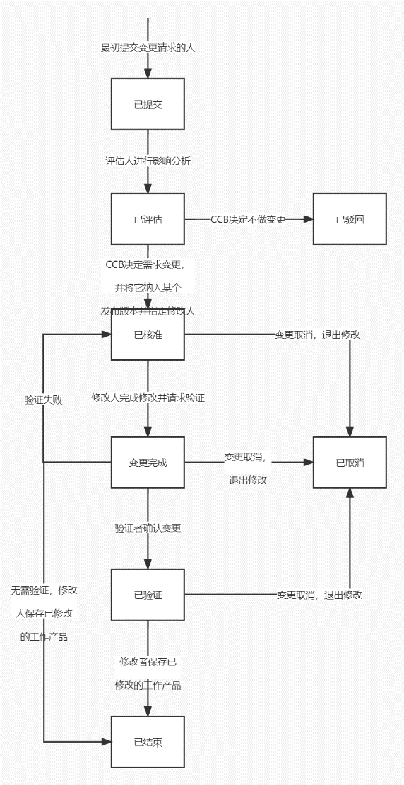
变更控制与管理过程

Slide 22
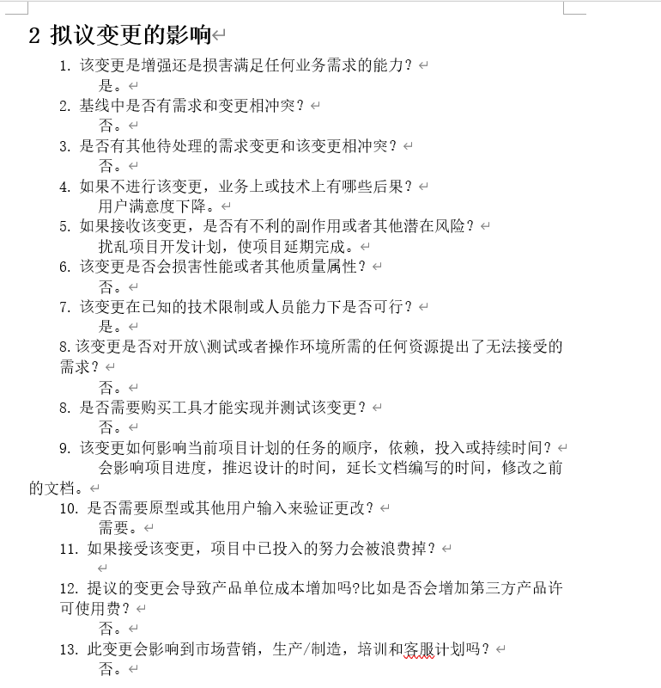
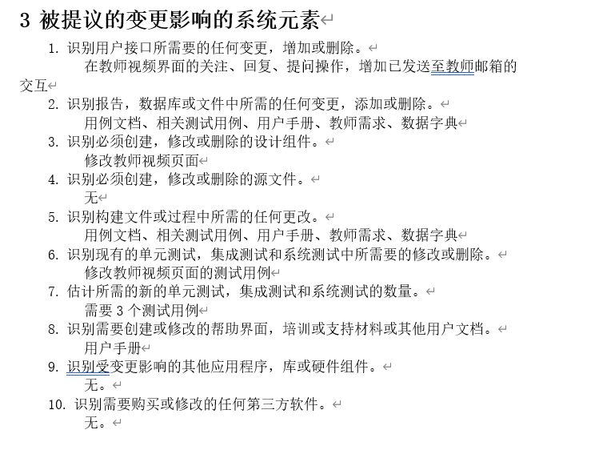
需求变更影响报告

Slide 23
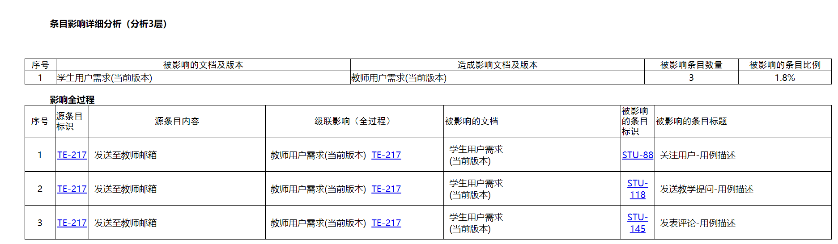
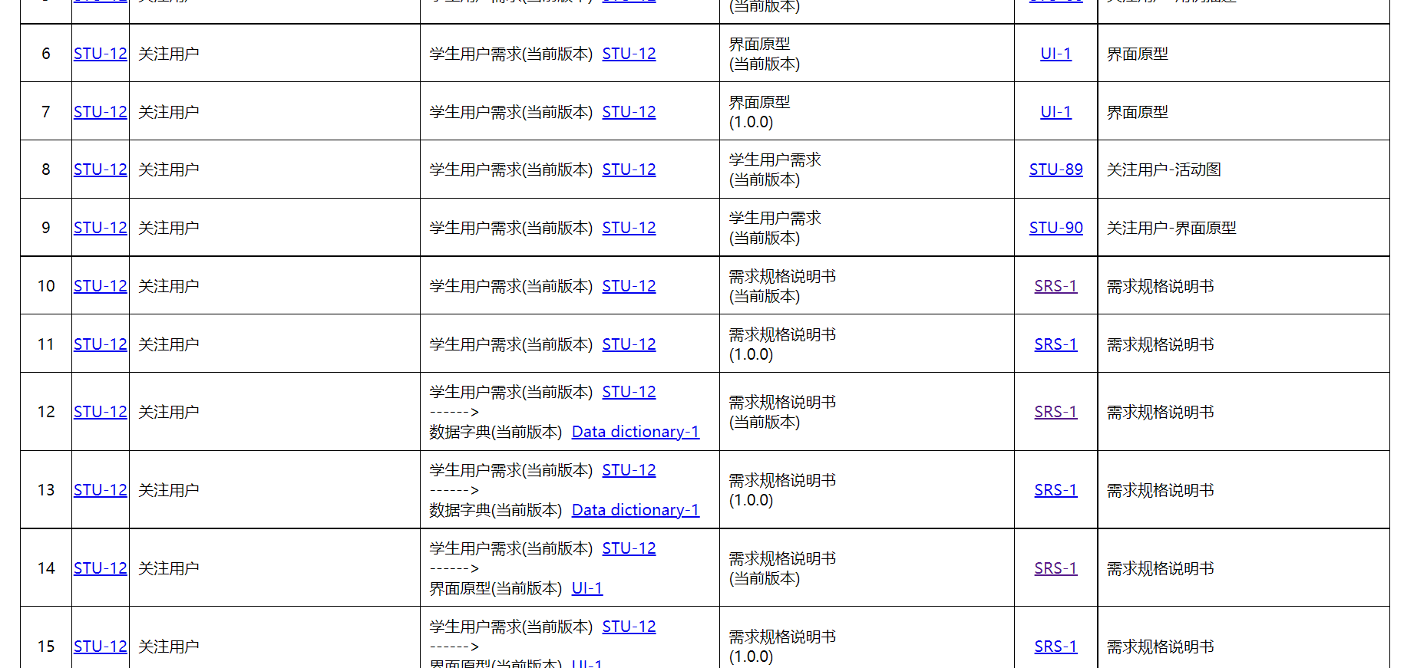
需求变更影响分析

Slide 24
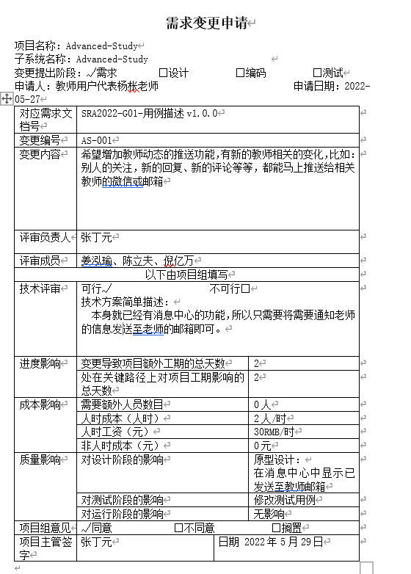
需求变更申请表

Slide 25
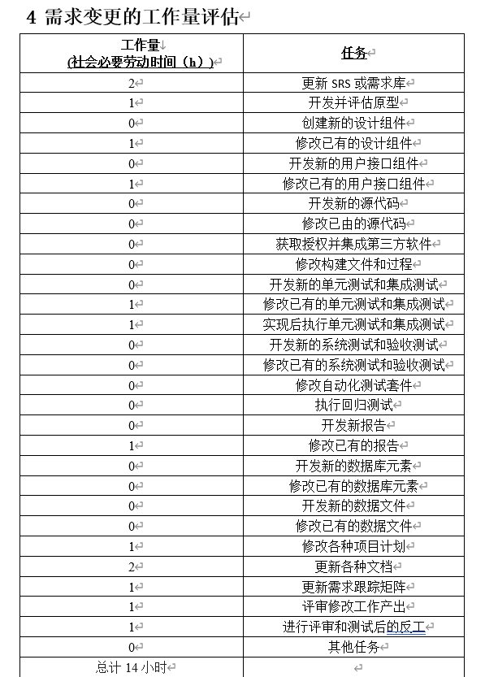
相关文件修改
需求变更工作量评估为14时

Slide 26
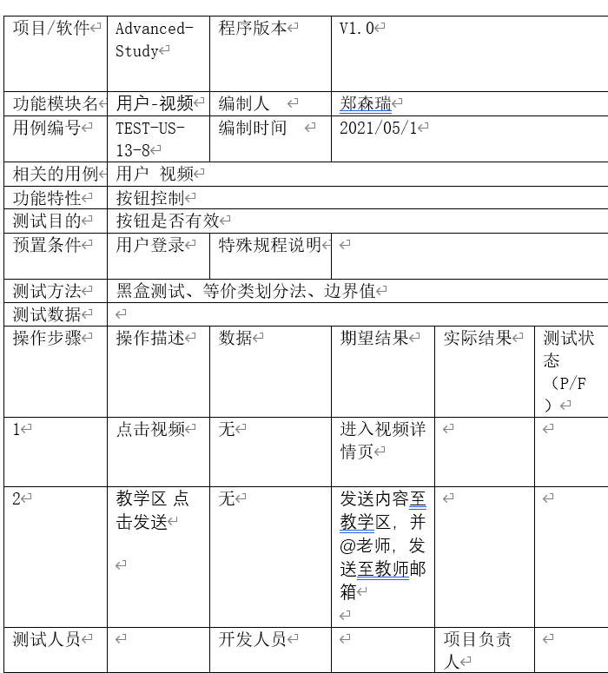
相关文件修改-测试用例

Slide 27
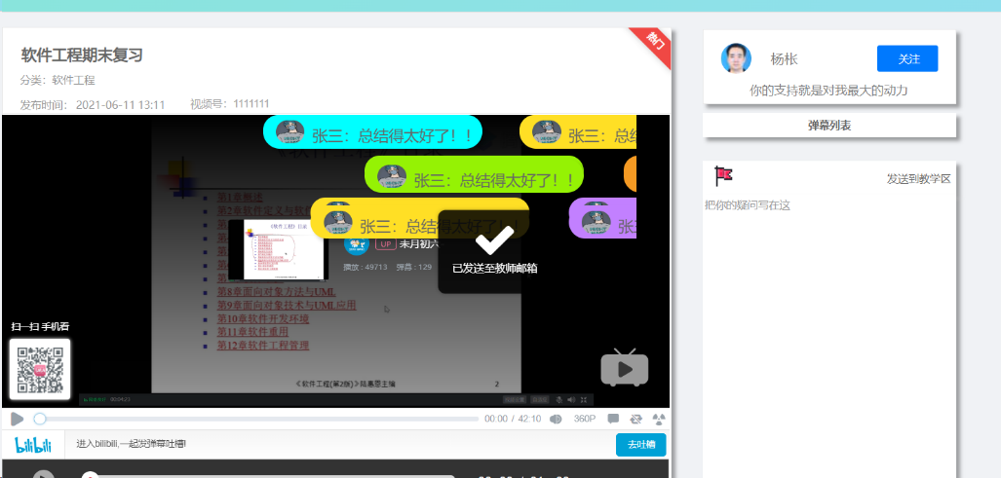
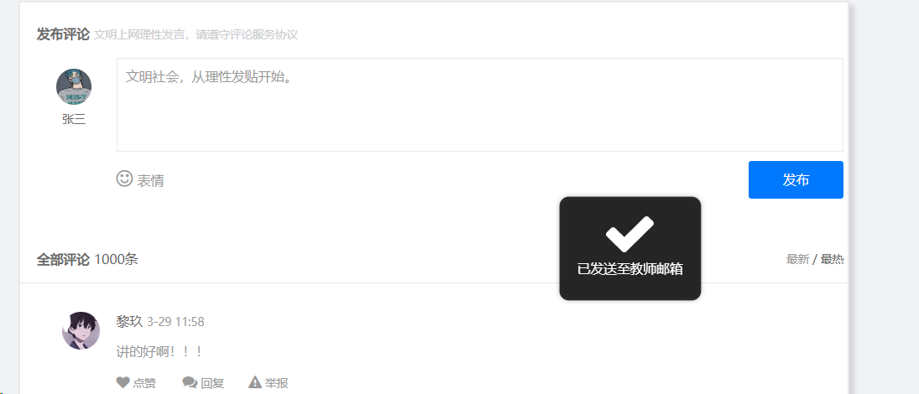
相关文件修改-界面原型

Slide 28
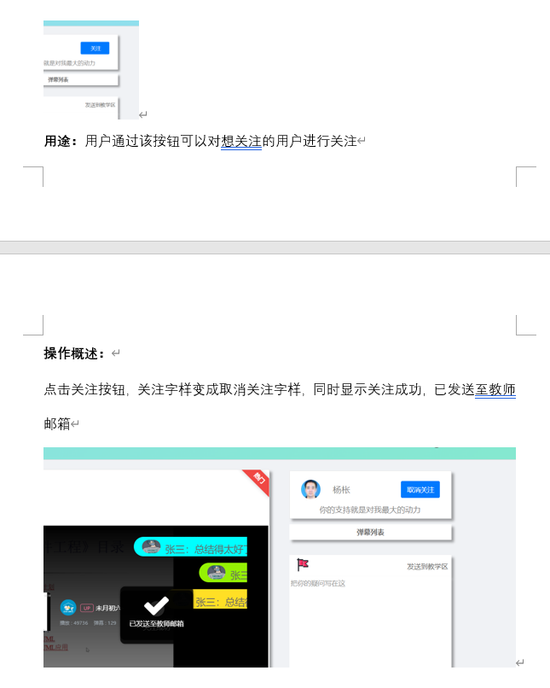
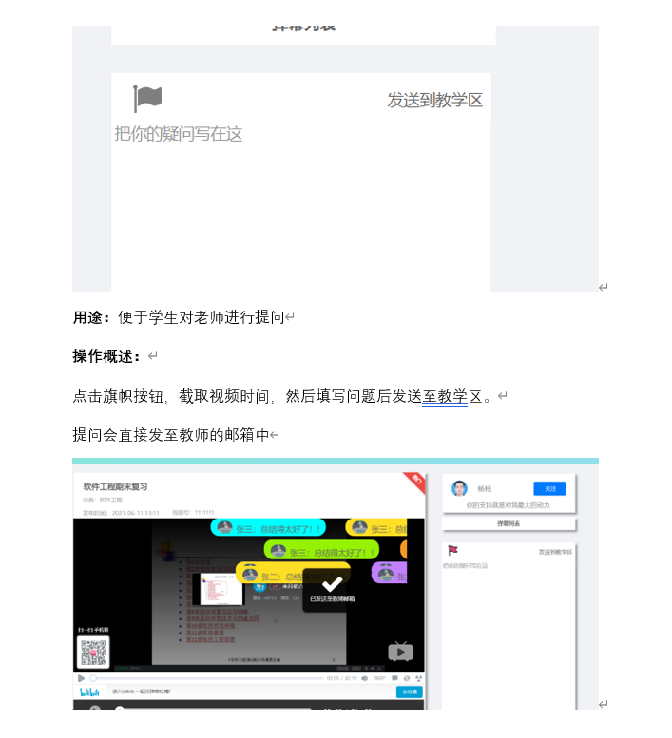
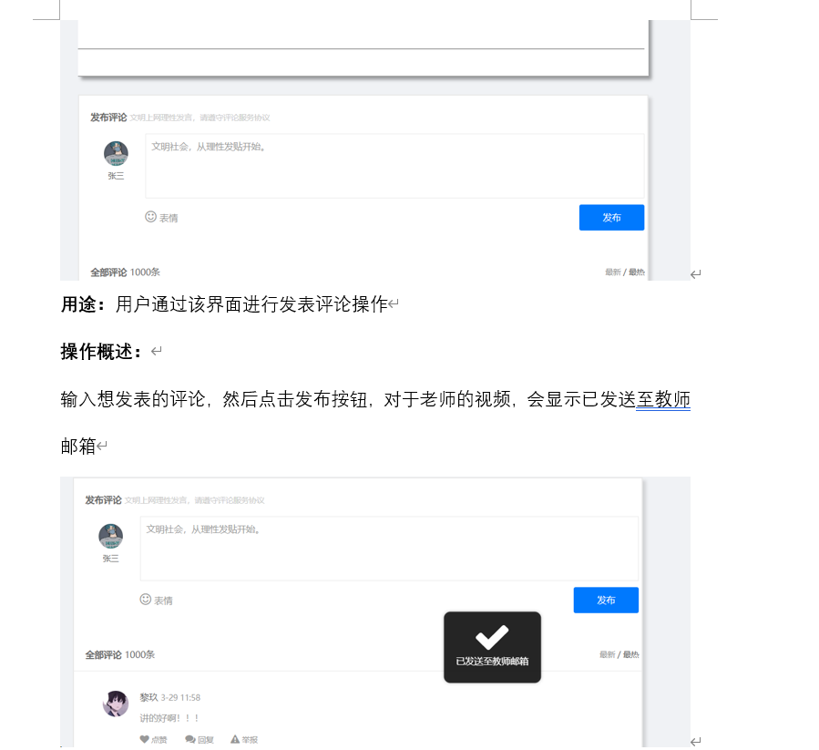
相关文件修改-用户手册

Slide 29
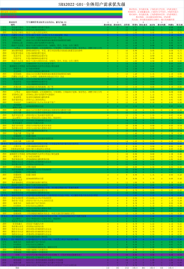
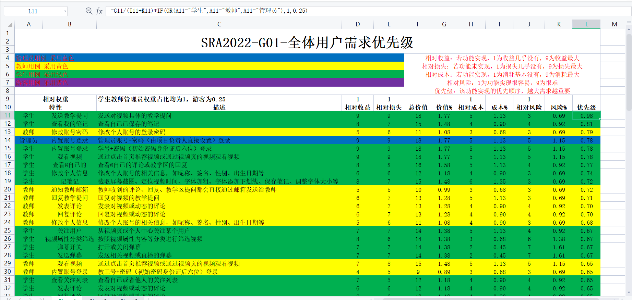
相关文件修改-用户优先级打分表

Slide 30
05
其他相关
团队建设
小组分工&绩效评定
参考资料

Slide 31
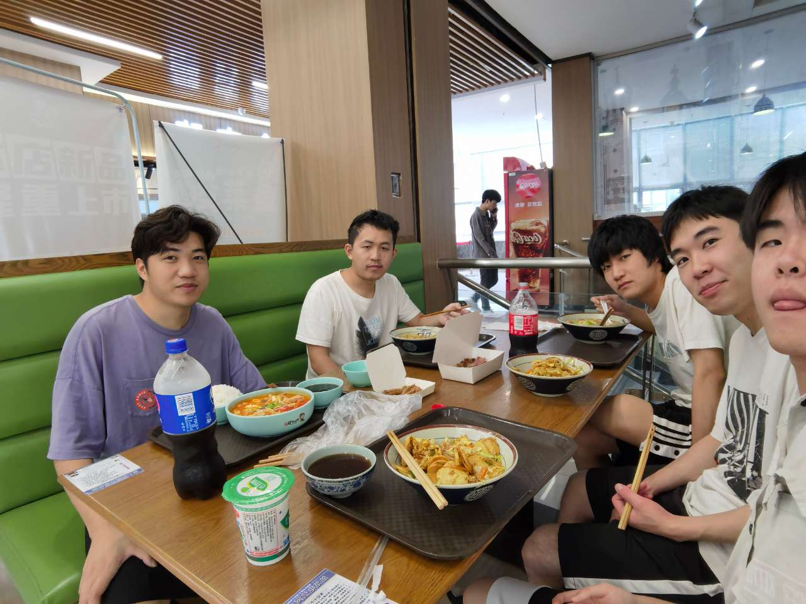
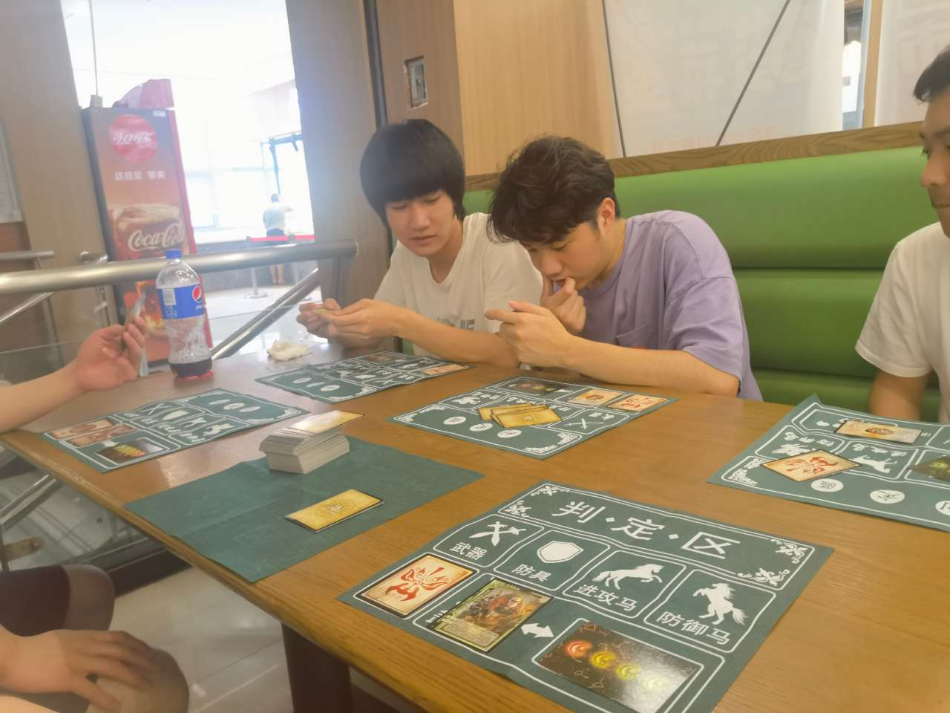
团队建设

Slide 32
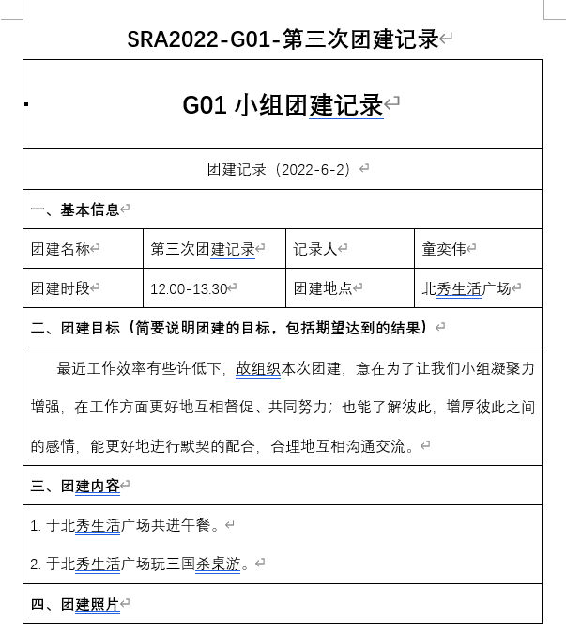
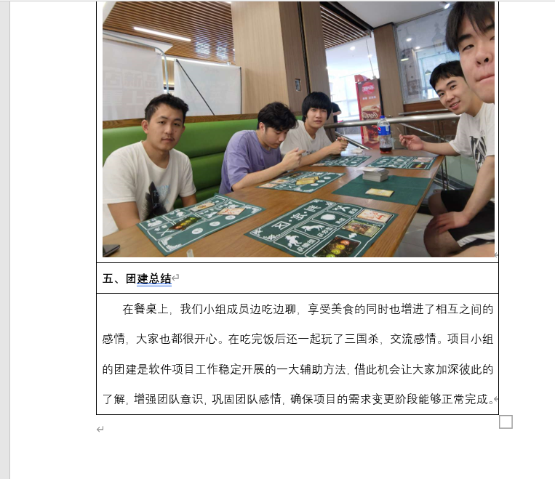
团队建设

Slide 33
计算方式=自评*0.2+(互评*0.4)+完成度*0.4
绩效评定
职位 | 姓名 | 该阶段完成任务 | 自评 | 张丁元 | 童奕伟 | 郑森瑞 | 王泰吉 | 张淇 | 最终评分
项目经理 | 张丁元 | 编写ccb邀请函与章程，邀请ccb成员，召开会议(完成度100) | 96 | --- | 95 | 94 | 95 | 96 | 97.2
成员 | 童奕伟 | 编写需求变更影响报告，编写会议纪要(完成度100) | 95 | 93 | --- | 94 | 94 | 95 | 96.6
成员 | 王泰吉 | Okit导入需求，修改需求(完成度97) | 95 | 95 | 94 | --- | 93 | 94 | 95.4
成员 | 郑森瑞 | Okit导入需求，修改需求(完成度97) | 95 | 93 | 94 | 94 | --- | 94 | 95.3
成员 | 张淇 | Okit导入需求，修改需求(完成度97) | 95 | 94 | 93 | 95 | 95 | --- | 95.5

Slide 34
参考资料
[1]《软件需求》 清华大学出版社 Karl Wiegers, Joy Beatty著 李忠利 李淳 霍金健 孔晨辉 译 2016年3月第3版
[2]SRA2022-G01-ccb章程
[3]SRA2022-G01-需求变更影响报告
[4]SRA2022-G01-需求变更申请单
[5]SRA2022-G01-团建
[6]SRA2022-G01-用户优先级
[7]SRA2022-G01-用户手册
[8]SRA2022-G01-测试用例

Slide 35
THANKS
SRA2022-G01

